Slide 1

文献筛选那些事儿
医科院信息所/图书馆 信息服务部
张玢
2016-11-17

Slide 2
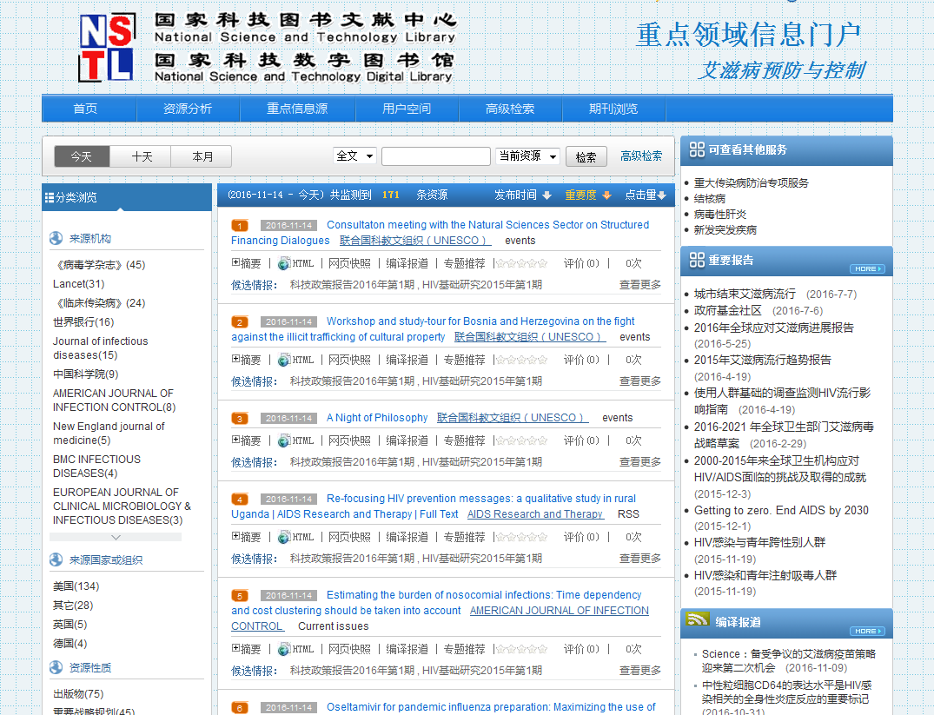
从NSTL重点门户讲起……
每天监测到大量资源
171条

Slide 3
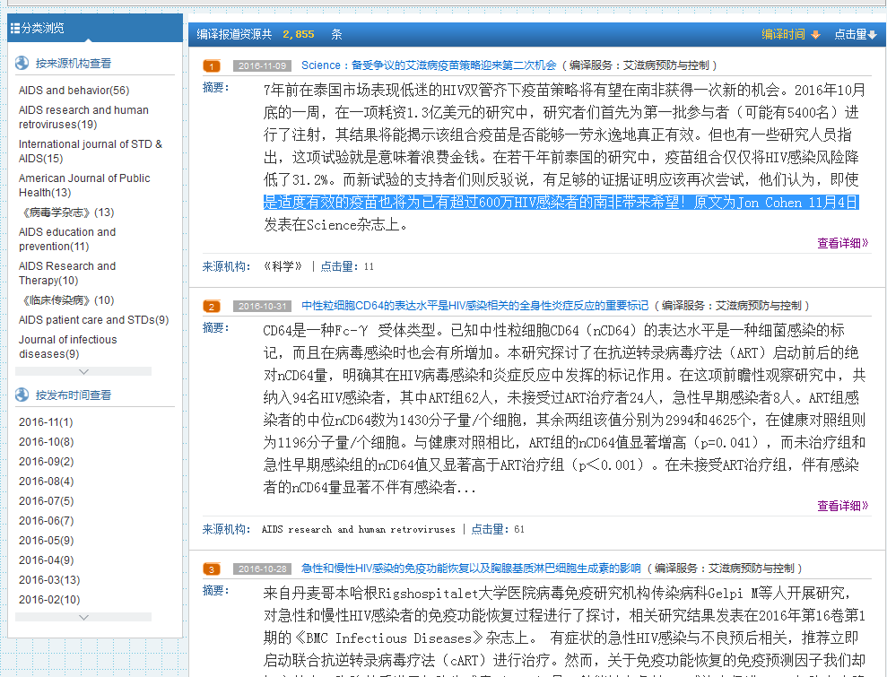
工作人员需要慧眼发现优秀论文
遴选资源进行推荐编译

Slide 4


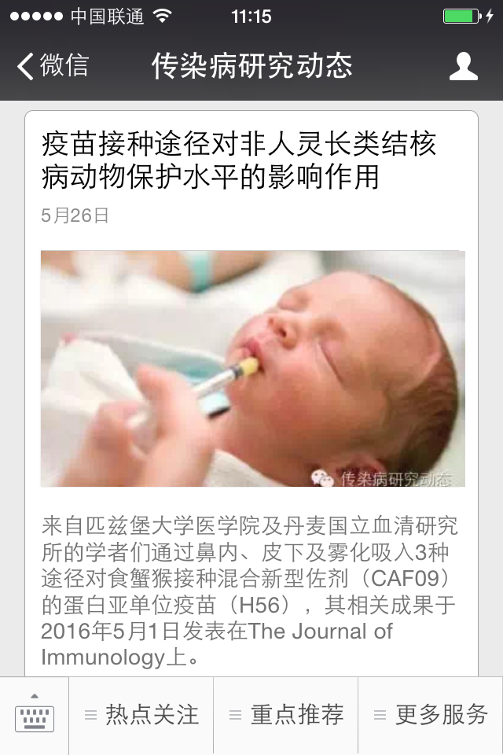
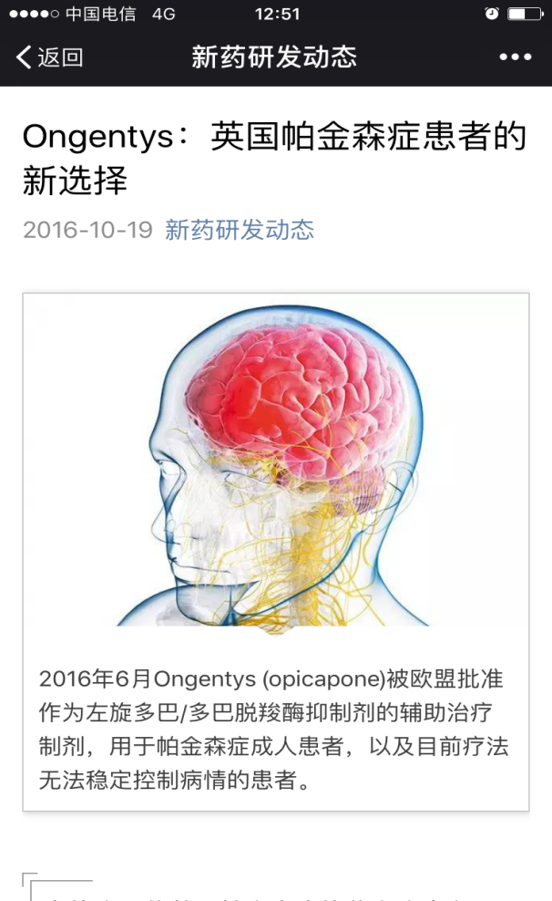
在微信公众号上推送

Slide 5
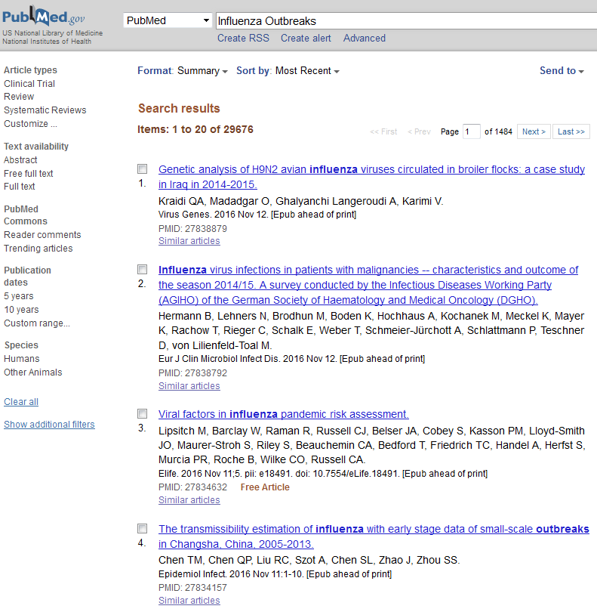
您是否同样为遴选文献苦恼？
检索结果成千上万，从何看起？
Notes:
Influenza outbreaks

Slide 6
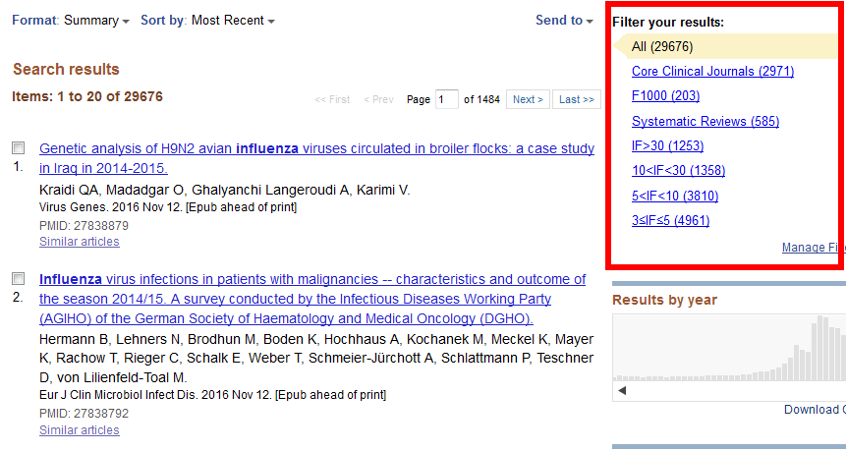

使用文献筛选神器……
这部分李越老师讲过

Slide 7








您知道这些过滤器的奥秘吗？
还有其它的文献筛选工具吗？

Slide 8
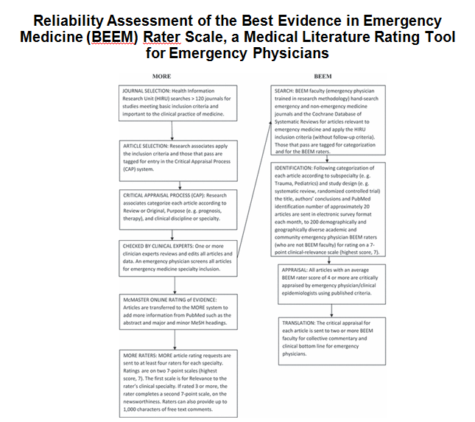
评价医学文献是个复杂的过程
选择期刊
选择论文
阅读评价
评级
Academic Emergency Medicine Volume 18, Issue 11, pages 1193-1200, 17 NOV 2011

Slide 9
方法：阅读全文评价
内容评价指标
  适用性
    是否实用？
  科学性
    是否准确、真实、可靠？
  先进性（新颖性）
    新方法？新理论？新技术 ？
    时效性?

Slide 10
有专家曾说过：“ 唯一衡量论文质量的方法就是：人们应该完整地阅读全文，然后由自己来做出判断。值得一提的是，对于很多严肃的科学期刊而言，除了极少数该领域的专业人士外，其他人或许很少有兴趣把全文读完。”
——2016年11月15日科学网博客《学术界过度着迷影响因子》http://blog.sciencenet.cn/blog-681387-1014880.html

Slide 11
备选方法：依赖第三方评价结果
基于内容的评价结果
  专家意见（F1000）
基于外在形式的评价结果
  被引次数（引文数据库：SCI、Scopus）
  核心期刊（权威数据库收录期刊：SCI期刊）
  JCR期刊影响因子、期刊等级SJR、 Altmetric等其它一些评价指标

Slide 12
备选方法一：看F1000论文
F1000: Faculty of 1000, 千名科学家
英国BioMed Central于2002年开始推出
来自美国哈佛大学和英国剑桥大学等著名学府的医学专家对PubMed收录的全部文章进行筛选，挑选并推荐其中重要的文章
事后评议的方式(post publication peer review)
论文推荐的等级：F1000因子（F1000 Article Factor, Ffa)：

Slide 13

http://f1000.com/

Slide 14
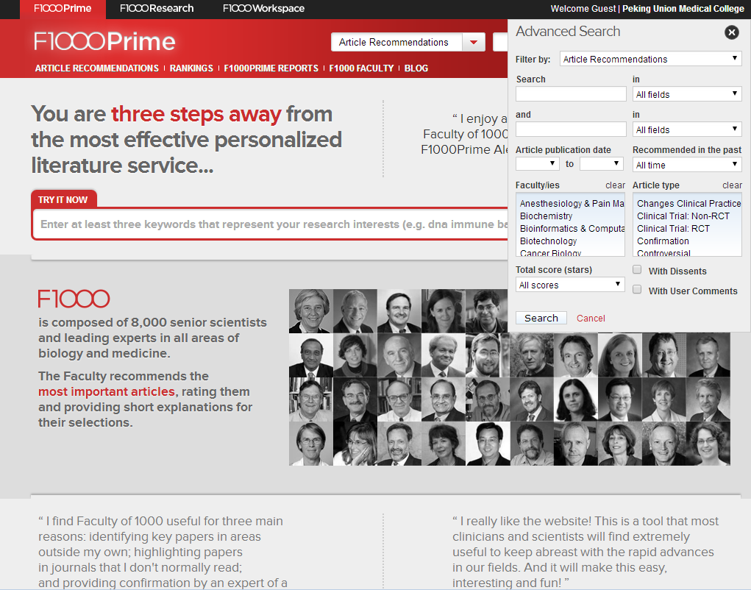

Slide 15
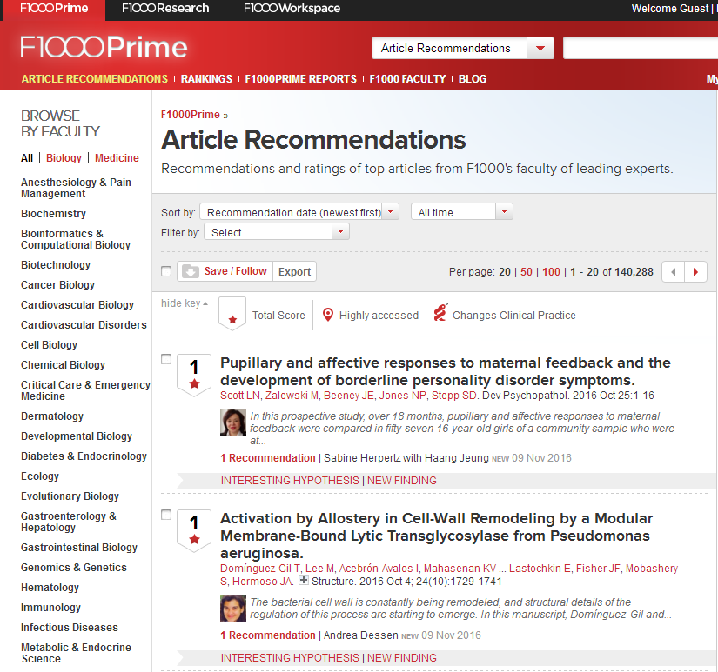
评分
标签

Slide 16
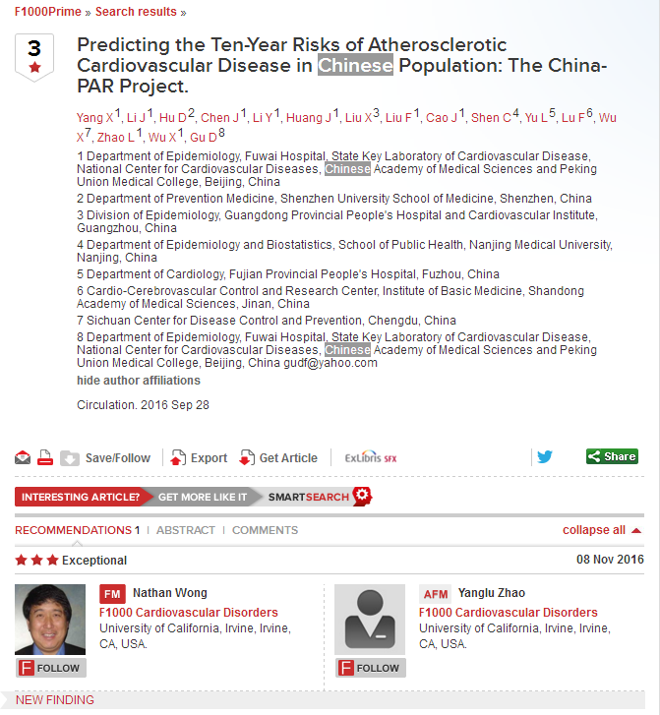
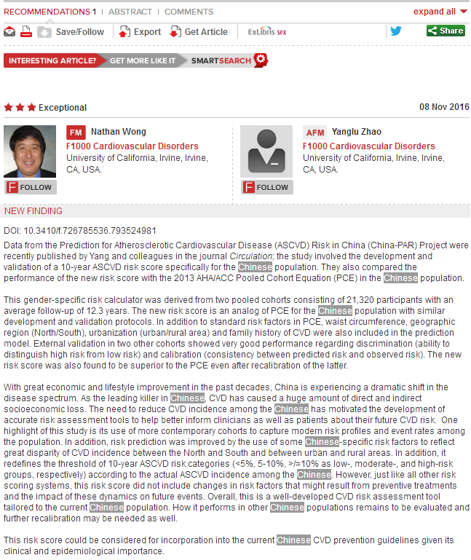
专家的评语

Slide 17
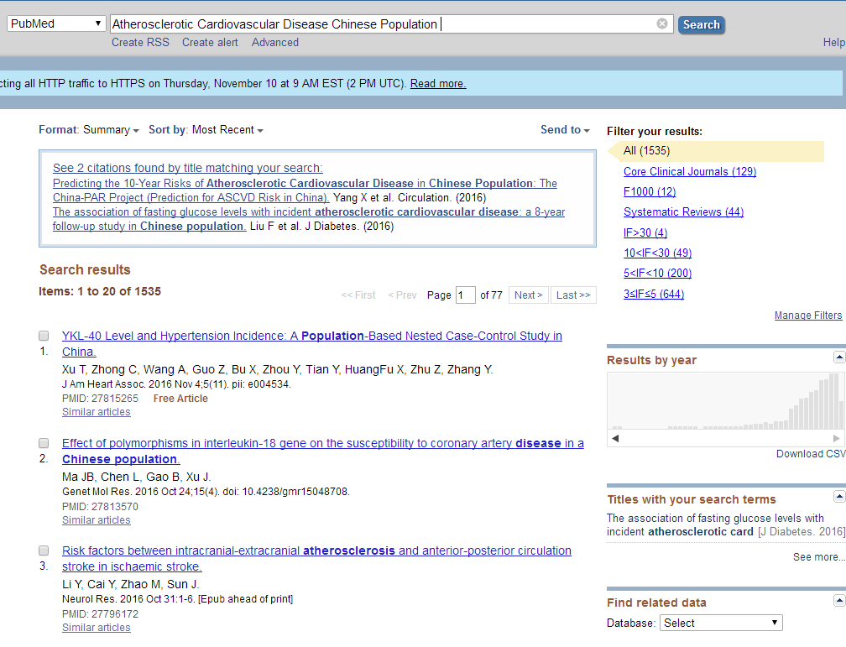
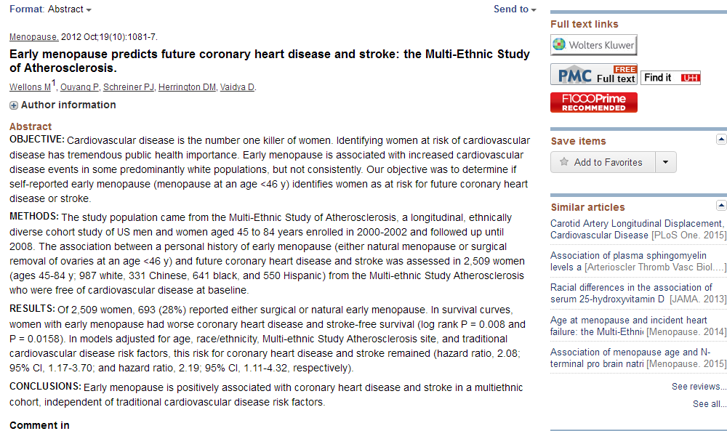
点击查看F1000的详细信息
Notes:
Core Clinical Journals

Slide 18
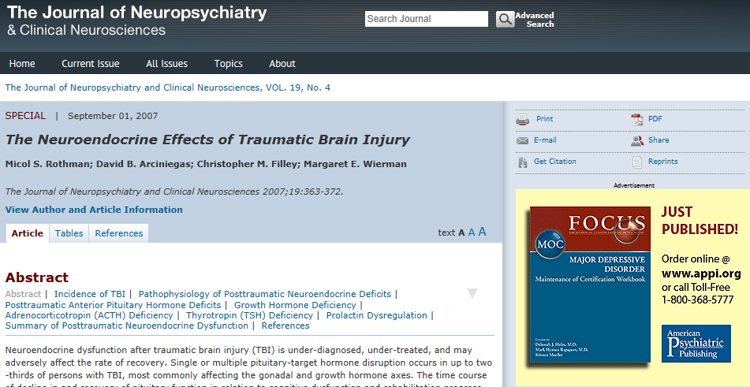
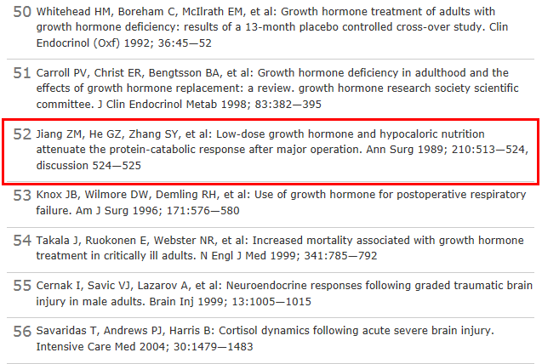
备选方法二：看被引次数
研究成果得到后来的研究者的认可，成为参考文献，即被后人引用的次数

Slide 19
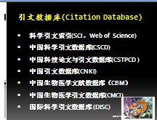
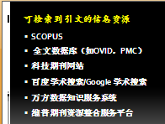
哪里可以查到论文的被引次数？
这么多！？

Slide 20
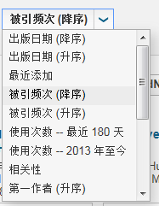
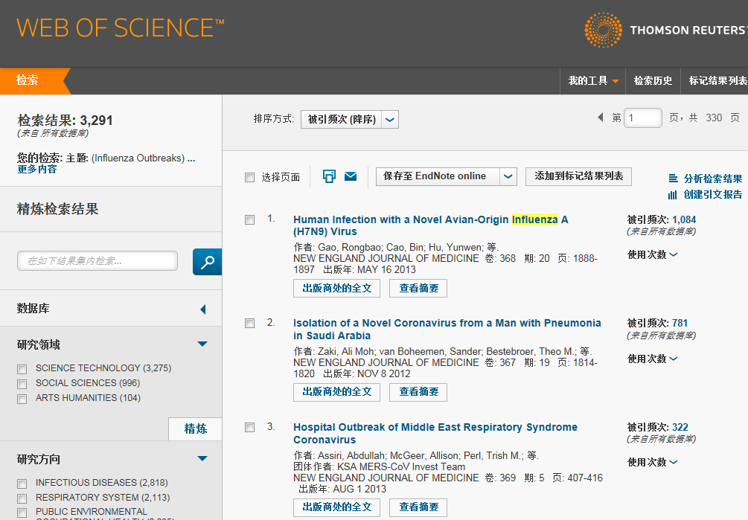
Web of Science(SCI)
评估常用
SCI引用次数

Slide 21
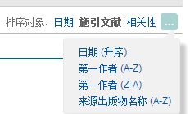
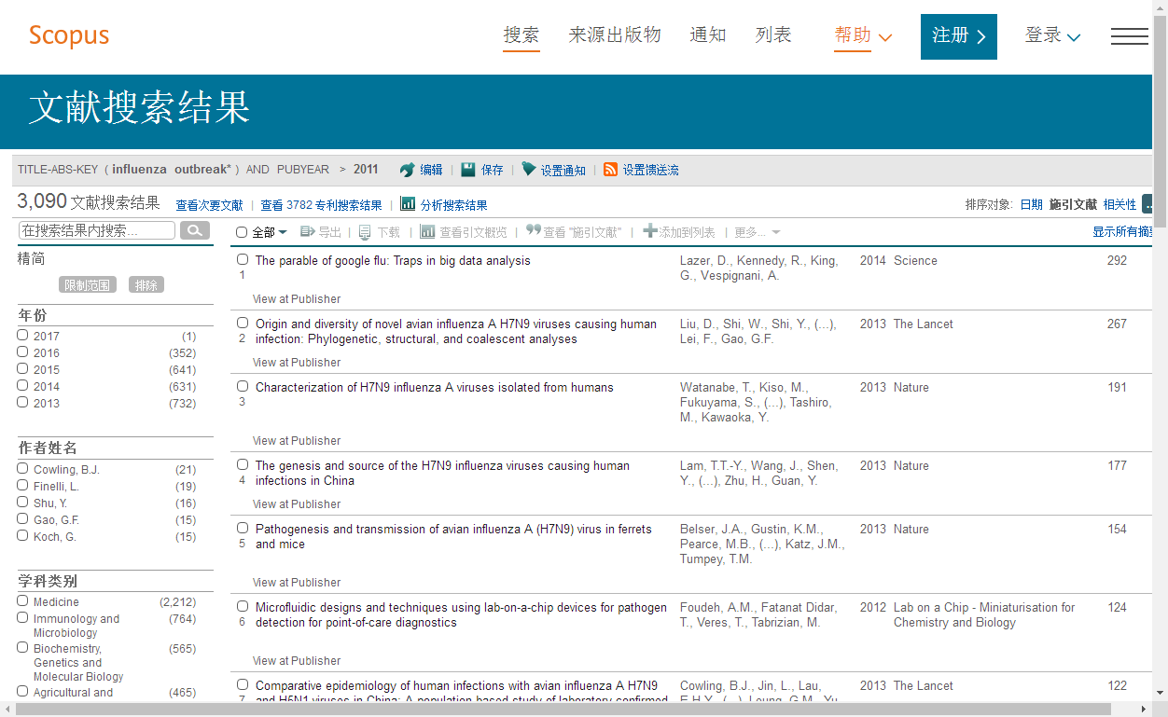
Scopus
全院开通的数据库

Slide 22
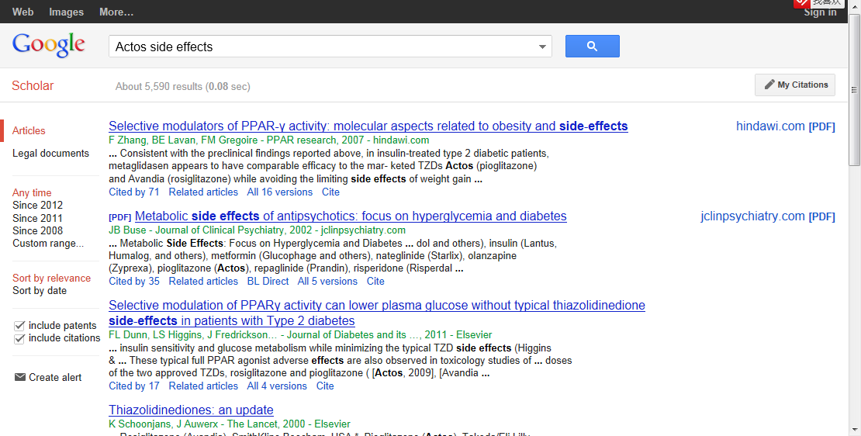
Google Scholar
切记：一定要核对施引文献全文！

Slide 23
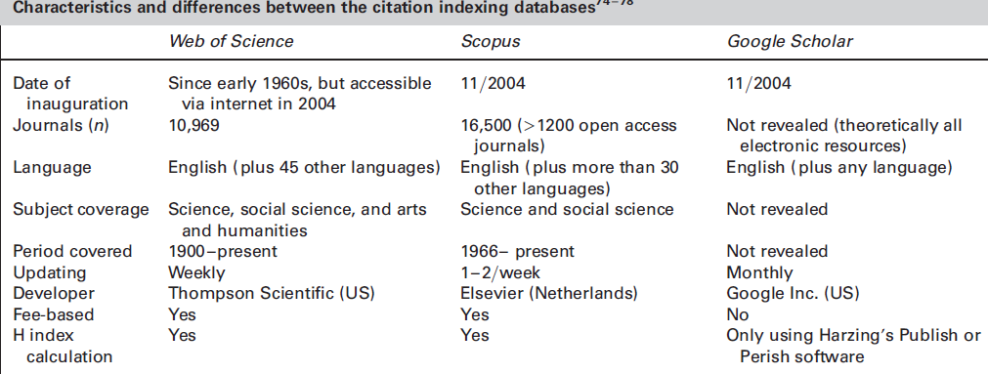
Web of Science/Scopus/Google Scholar的比较
不同的数据得到不同的被引次数，一定要注明数据来源！
Patel, V. M., H. Ashrafian, et al. (2011). "How has healthcare research performance been assessed?: a systematic review." J R Soc Med 104(6): 251-261.

Slide 24

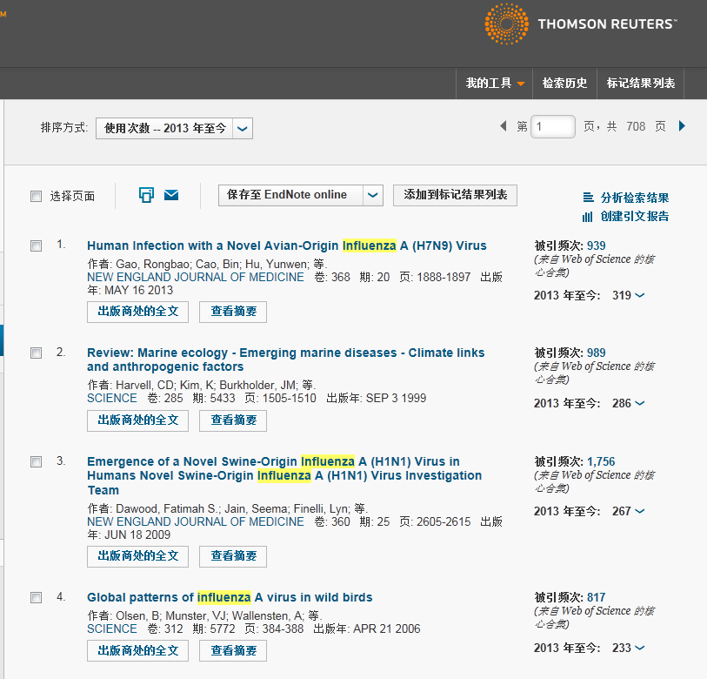
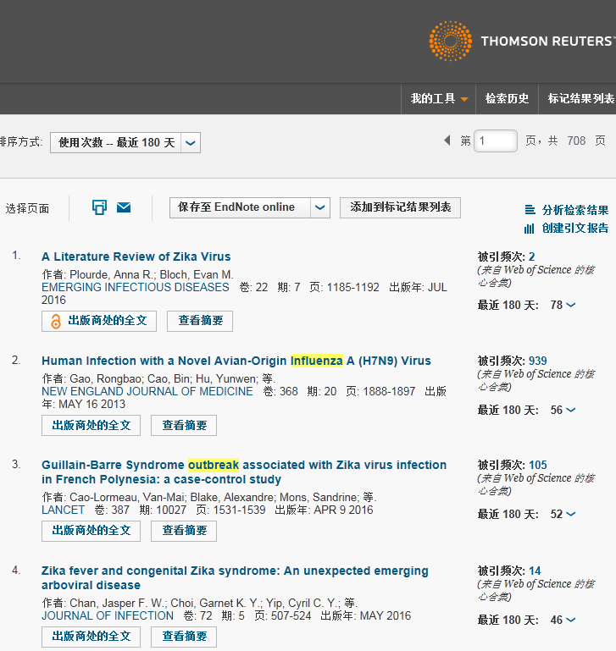
除了被引次数，还有……

Slide 25
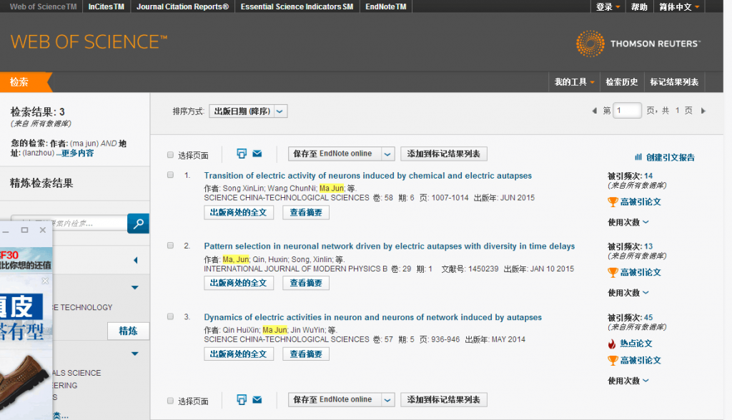
ESI高被引论文与热点论文

Slide 26
基本科学指标（ESI）
Essential Science Indicators
ESI高被引论文:列出在22个学科里被引次数最高的文献. 排序列表按照论文被引用次数的高低排在前 1% 的论文而给出
热点论文: 在最近两年里发表的论文中,按照最近两个月里某个学科领域中被引用次数进入前1 ‰ 的论文而给出

Slide 27
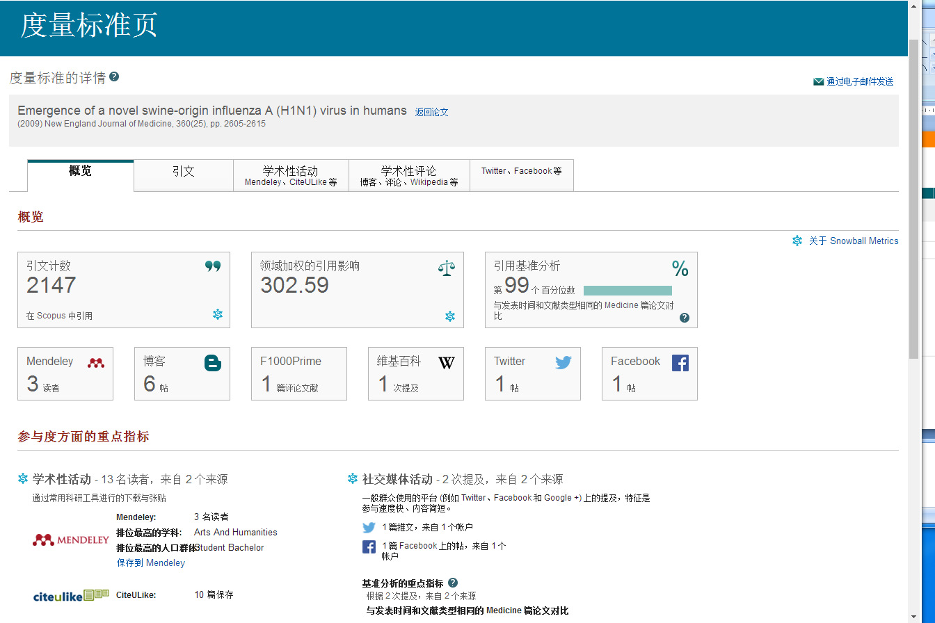
论文度量指标 -Scopus
引文计数
领域加权引用影响
引用基准分析
学术性活动：Mendeley
学术性评论：博客
大众传媒

Slide 28
备选方法三：看期刊
核心期刊：期刊中学术水平较高的刊物，是指那些发表该学科（或该领域）论文较多、使用率（含被引率）较高、学术影响较大的期刊
期刊的“核心效应”：某时期某学科的大部分论文刊登在少数期刊，大多数引文也出现在少数的期刊
  中文核心期刊要目总览、统计源期刊、CSCD来源期刊、SCI期刊、临床核心期刊

Slide 29
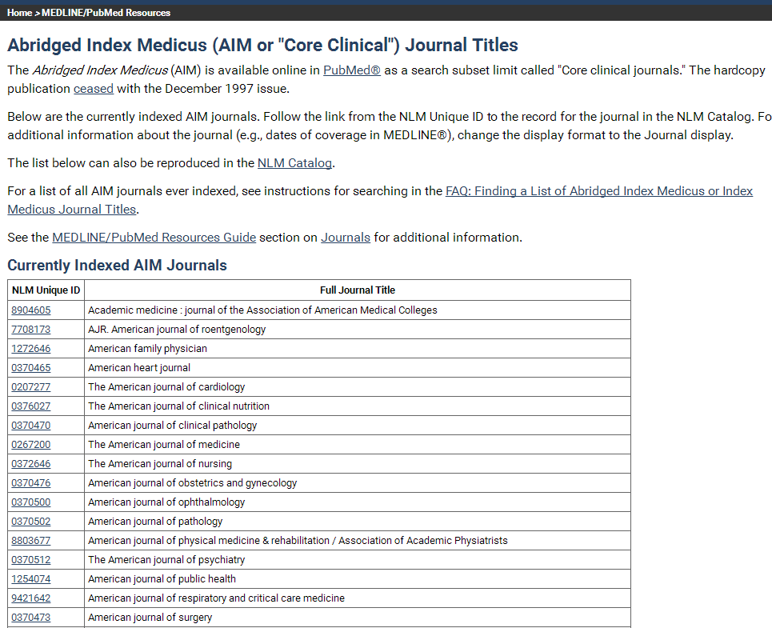
Core Clinical Journals
Notes:
https://www.nlm.nih.gov/bsd/aim.html

Slide 30

期刊的影响因子
Impact Factor,简称IF
国际上通用的科技期刊质量的评价指标
1972年由SCI创始人Eugene Garfield提出
基于引文数据的期刊统计信息
计算方法：

Slide 31
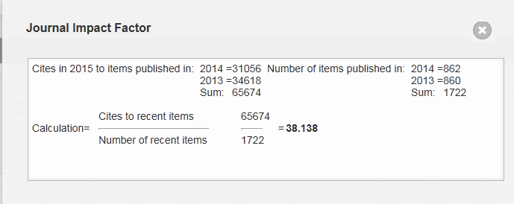
举例
《Nature》：2016年6月公布的2015年的引文数据
出版年 | 2015 | 2014 | 2013
被引用次数(2015年) | 8538 | 31056 | 34618
发表的论文数(篇) | 897 | 862 | 860

Slide 32
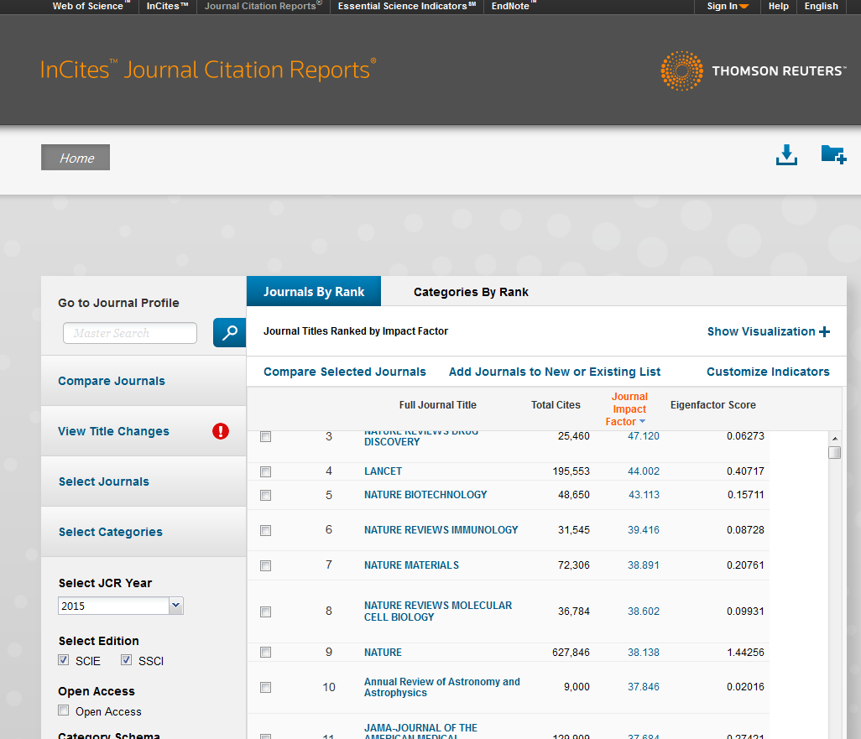
JCR Journal Citation Reports
《期刊引证报告》

Slide 33
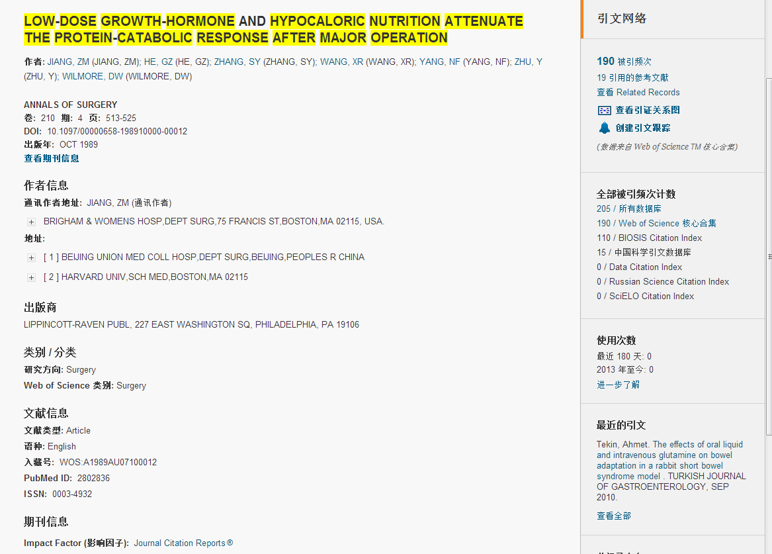
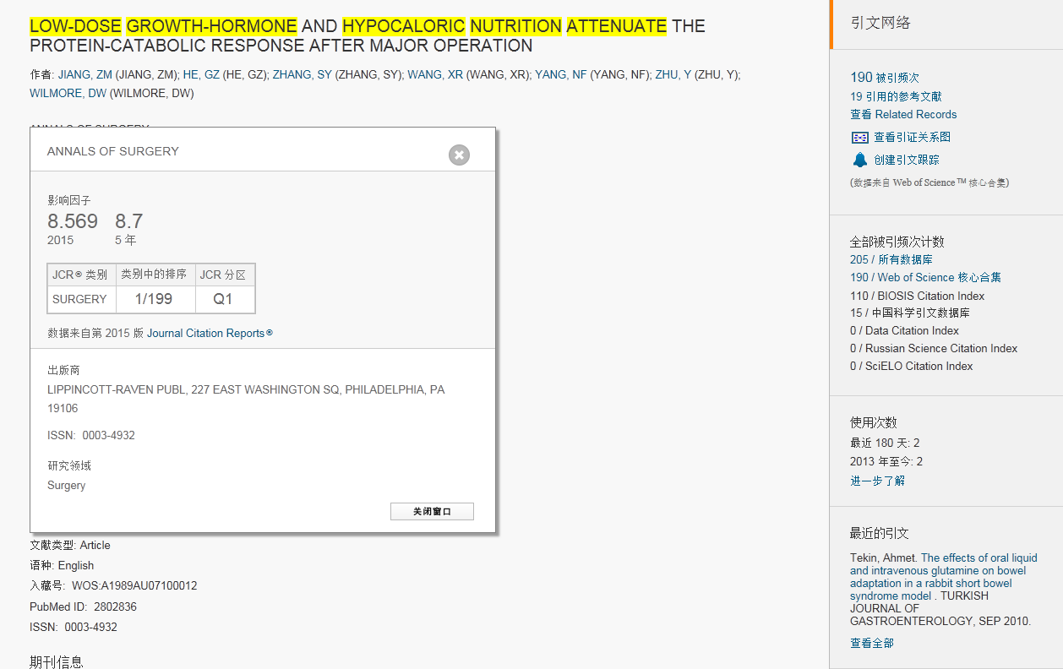
点击查看期刊信息可以显示影响因子
还有其它重要信息！

Slide 34
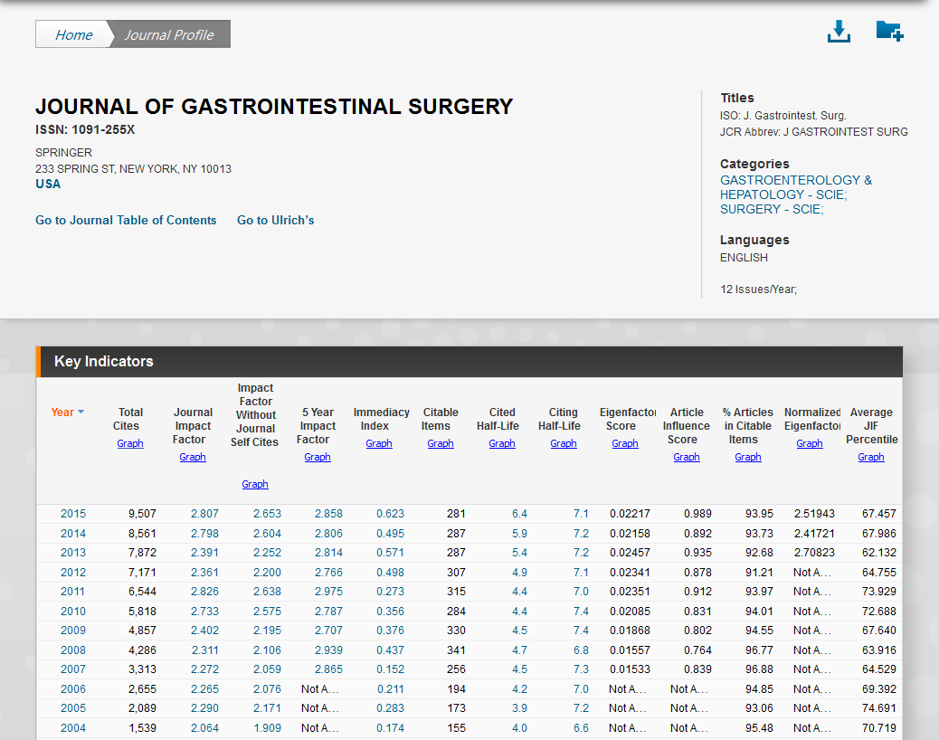
JCR某一期刊详细页面
除了有最新的影响因子，往年的，和其它信息

Slide 35
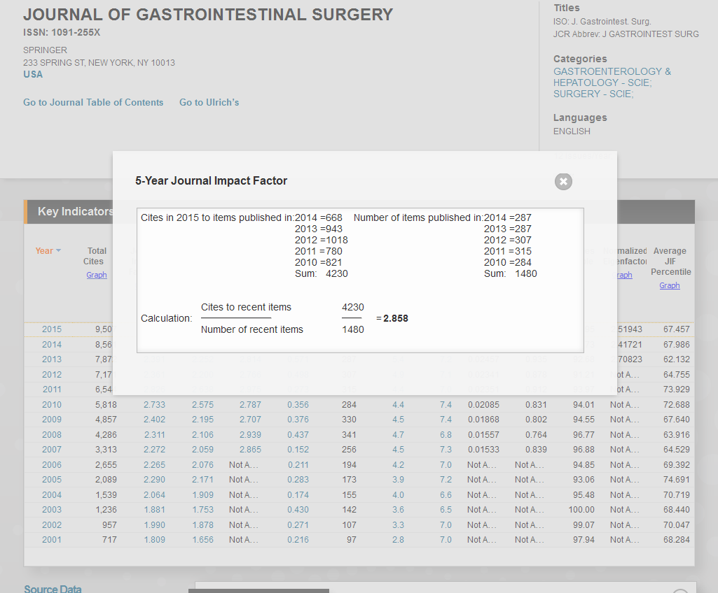
5年影响因子的计算方法

Slide 36
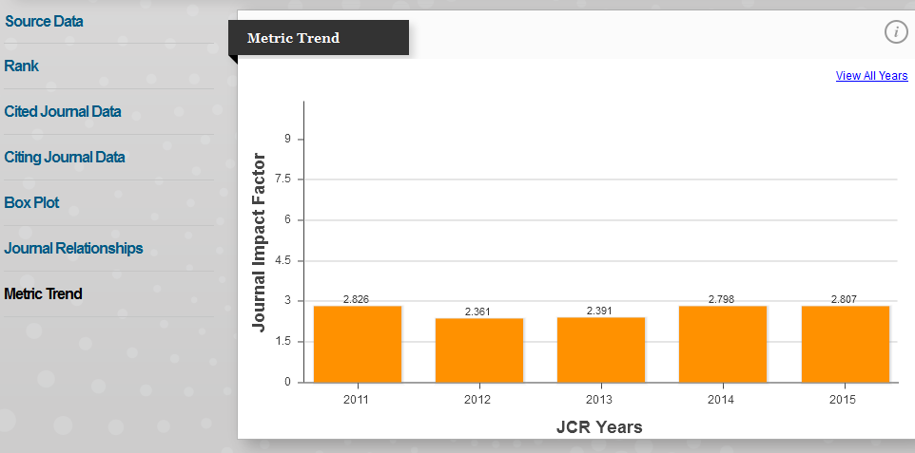
不是5年的影响因子平均值

Slide 37
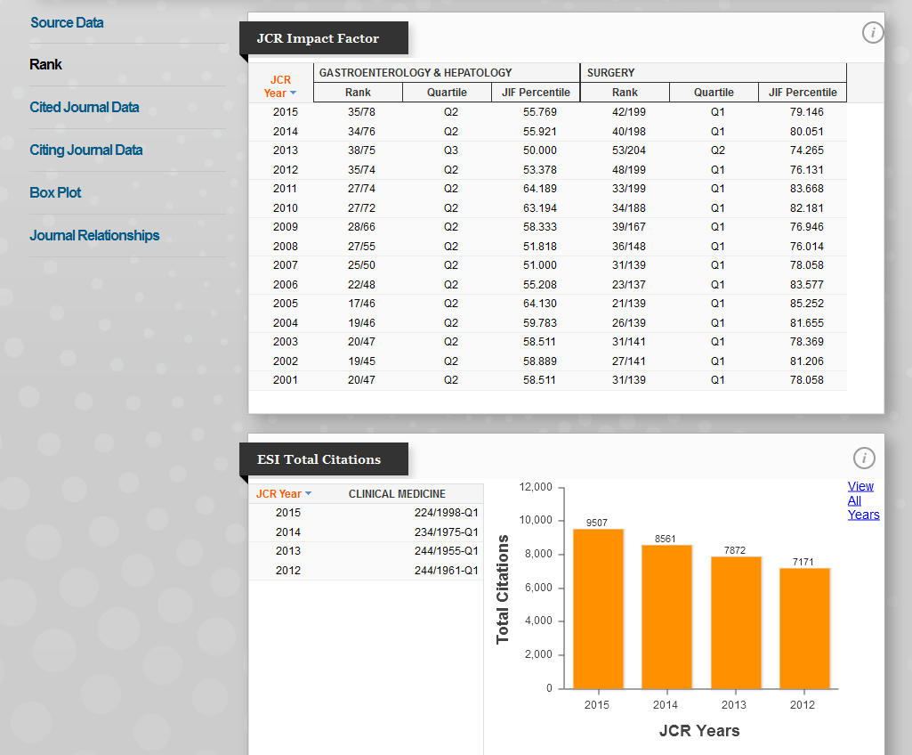
影响因子JCR分区

Slide 38
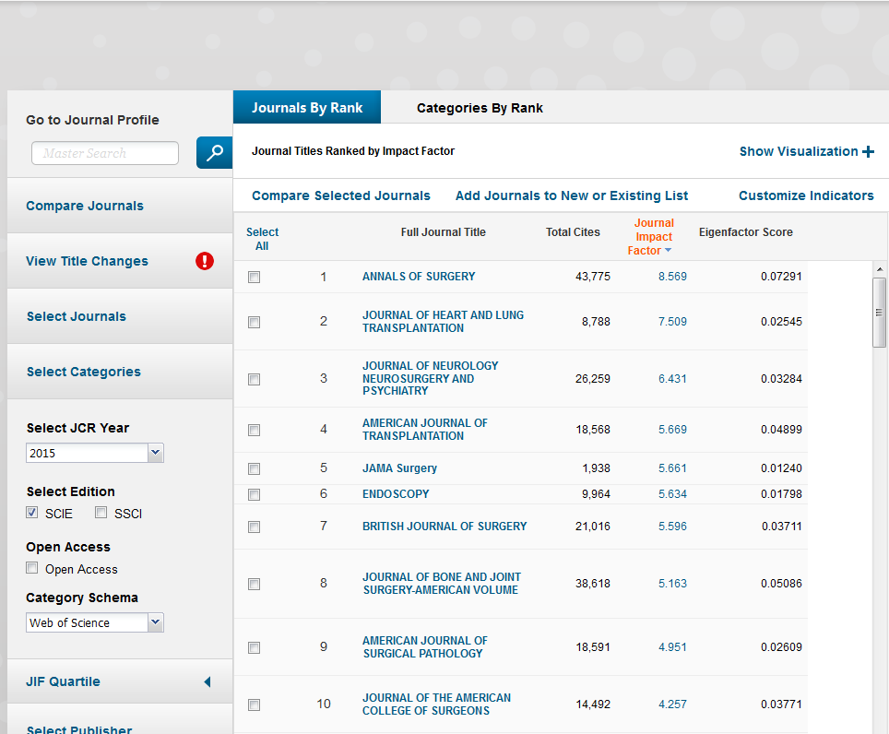
某个学科的期刊列表

Slide 39
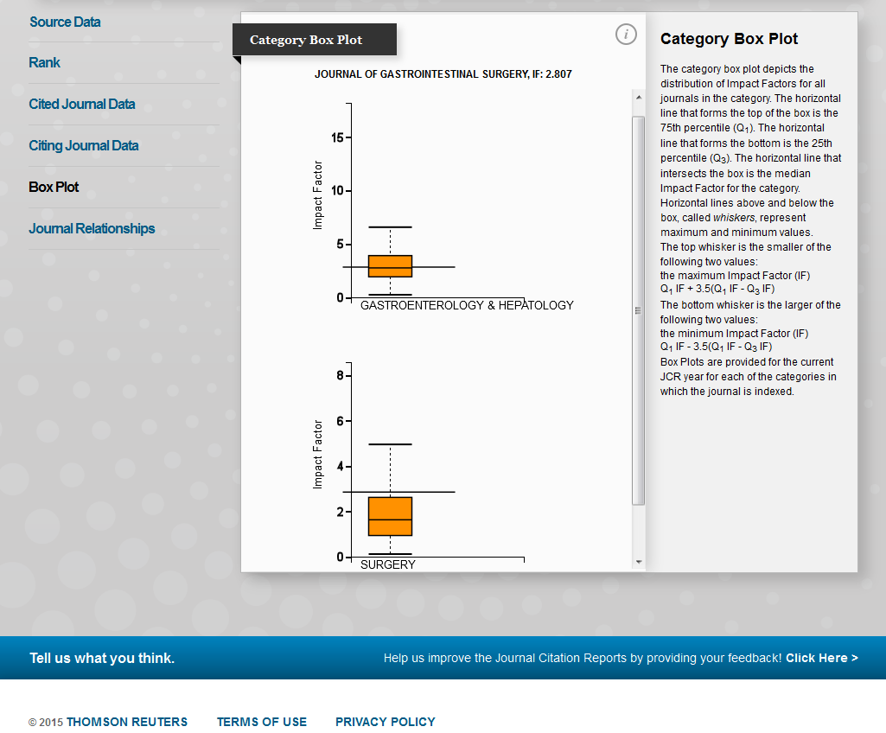
在该学科期刊影响因子排序的位置

Slide 40
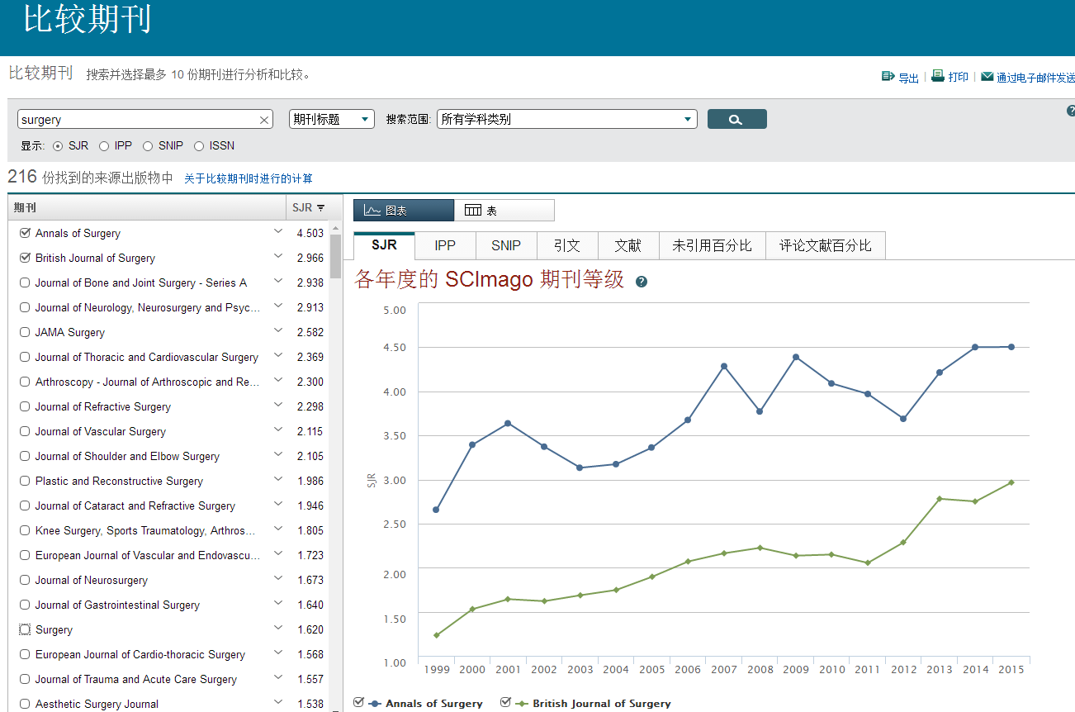
除了影响因子，还有……
SJR
IPP
SNIP
未引用百分比
评价论文百分比

Slide 41
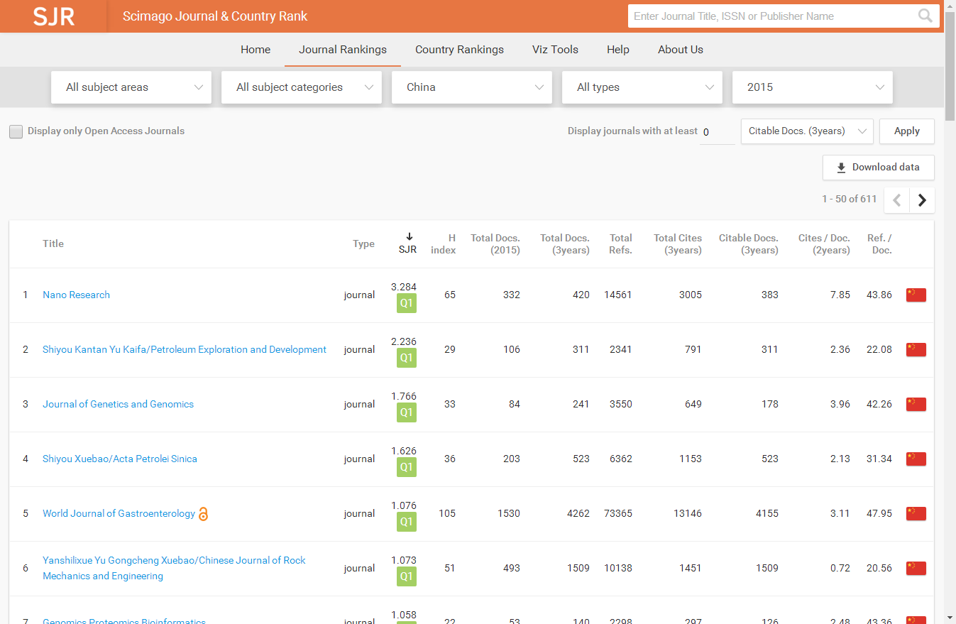
SJR：SCImago期刊等级

Slide 42
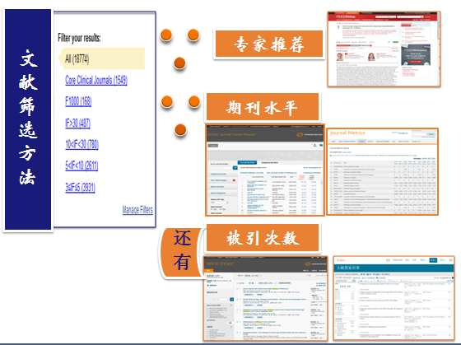
希望大家今天能够知道……
最佳方法是
阅读全文!

Slide 43
感谢聆听！
张 玢
电话：010-52328950
Email：binzhang@imicams.ac.cn

